Slide 1
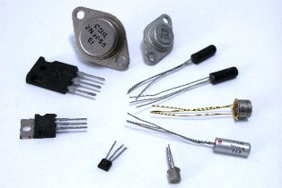
Электротехника и электроника
Биполярные транзисторы

Slide 2
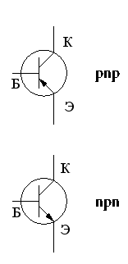
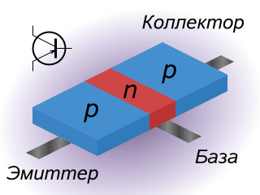

Slide 3
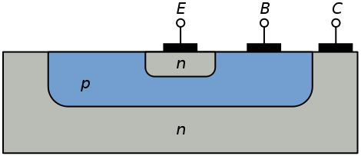
Упрощенная схема n-p-n-транзистора в разрезе

Slide 4
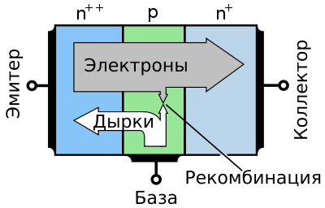
I_{к} = α I_{э}
β = I_{к} / I_{б} = α/(1 − α)

Slide 5
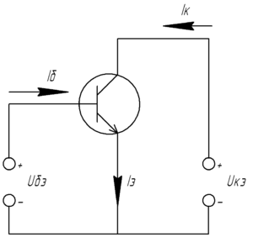
Схема включения ОЭ
I_{вых} = I_{к} I_{вх} = I_{б} U_{вх} = U_{бэ} U_{вых} = U_{кэ}
I_{вых}/I_{вх} = I_{к}/I_{б} = I_{к}/(I_{э}-I_{к}) = α/(1-α) = β [β>>1]
R_{вх} = U_{вх}/I_{вх} =
U_{бэ}/I_{б}

Slide 6
Схема включения ОЭ – достоинства
Большой коэффициент усиления по току.
Большой коэффициент усиления по напряжению.
Наибольшее усиление мощности.
Можно обойтись одним источником питания.
Выходное переменное напряжение инвертируется относительно входного.

Slide 7
Схема включения ОЭ – недостатки
Худшие температурные и частотные свойства по сравнению со схемой с общей базой.

Slide 8
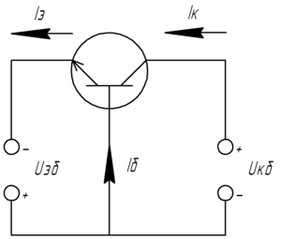
Схема включения ОБ
I_{вых}/I_{вх} = I_{к}/I_{э} =
= α [α<1]
R_{вх} = U_{вх}/I_{вх} =
= U_{бэ}/I_{э}

Slide 9
Схема включения ОБ
Достоинства
Хорошие температурные и частотные свойства.
Высокое допустимое напряжение
Недостатки
Малое усиление по току, так как α < 1
Малое входное сопротивление
Два разных источника напряжения для питания.

Slide 10
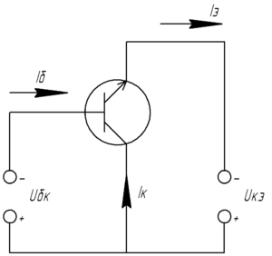
Схема включения ОК
I_{вых} = I_{э} I_{вх} = I_{б} U_{вх} = U_{бк} U_{вых} = U_{кэ}
I_{вых}/I_{вх} = I_{э}/I_{б} = I_{э}/(I_{э}-I_{к}) = 1/(1-α) = β [β>>1]
R_{вх} = U_{вх}/I_{вх} = (U_{бэ} + U_{кэ})/I_{б}

Slide 11
Схема включения ОК (эмиттерный повторитель)
Достоинства
Большое входное сопротивление.
Малое выходное сопротивление.
Недостатки
Коэффициент усиления по напряжению меньше 1.

